Slide 1

Introducción a la Física (2014)
Unidad: 02
Clase: 07
Fecha: 20140710J
Contenido: Trabajo y fuerzas
Web: http://halley.uis.edu.co/fisica_para_todos/
Archivo: 20140710J-HA-fuerzas.pdf

Slide 2
En el episodio anterior...

Slide 3

En el episodio anterior

Slide 4

EPISODIO IV
UNA NUEVA ESPERANZA

Slide 5
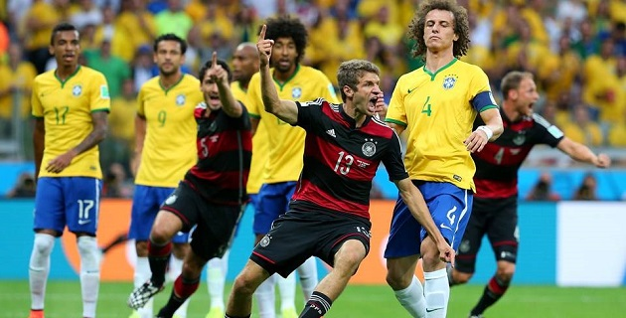
EPISODIO V
EL IMPERIO CONTRAATACA

Slide 6
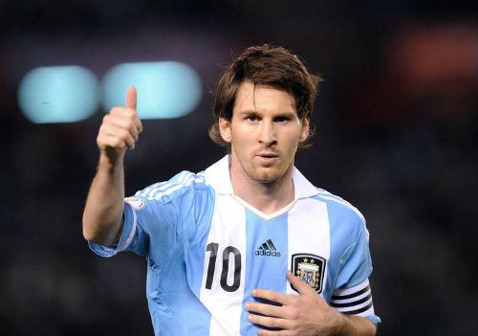
EPISODIO VI
EL RETORNO DEL JEDI

Slide 7
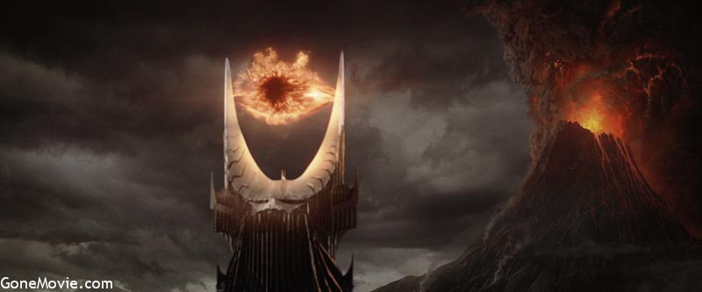
Bienvenidos a Introducción a la Física
- ¡Bienvenidos ingresantes! ¡Hoy comienzan las clases!
- Profe, ¡empezaron hace dos meses!
- Ah... como me dijeron que no hicieron las tareas, pensaba que recién empezábamos

Slide 8
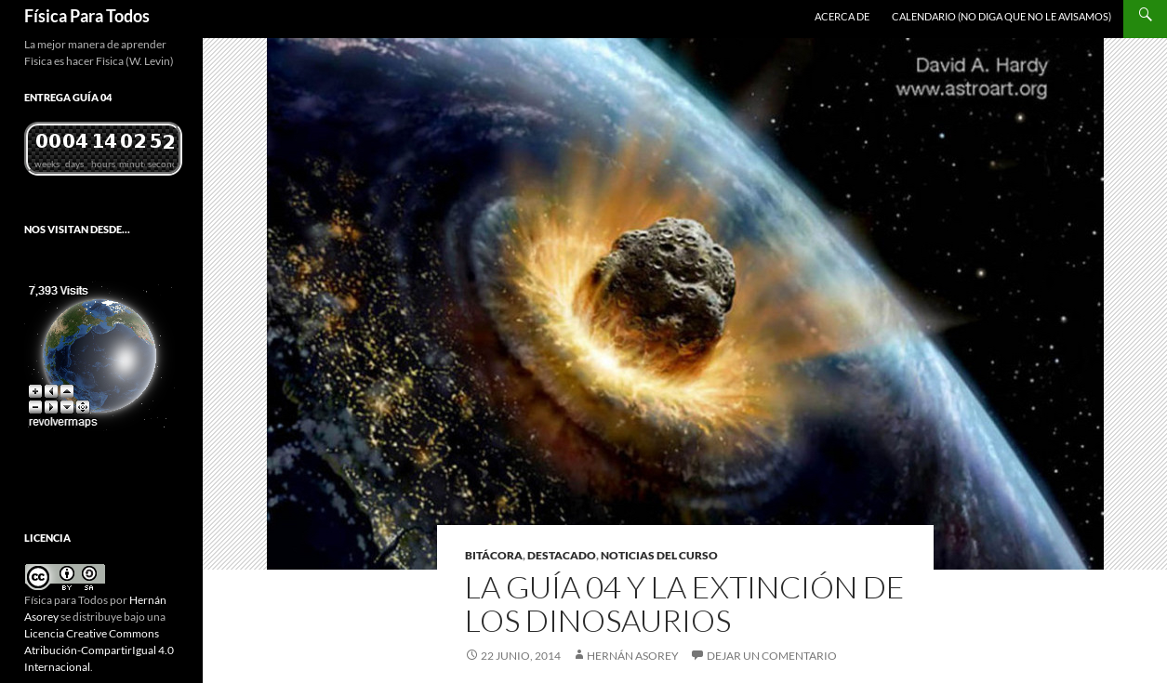
Recordatorio

Slide 9
En el episodio anterior
Imaginemos lo siguiente: v₂ = 0 y h → ∞
Luego, si h→∞, 1/(R+h)→0. Entonces,
v_{e} es la velocidad de escape: hay que darle esa velocidad a un cuerpo para que sea capaz de liberarse de la atracción gravitatoria de un planeta y llegar al infinito con velocidad 0.
Calcular v_{e} para la Tierra

Slide 10
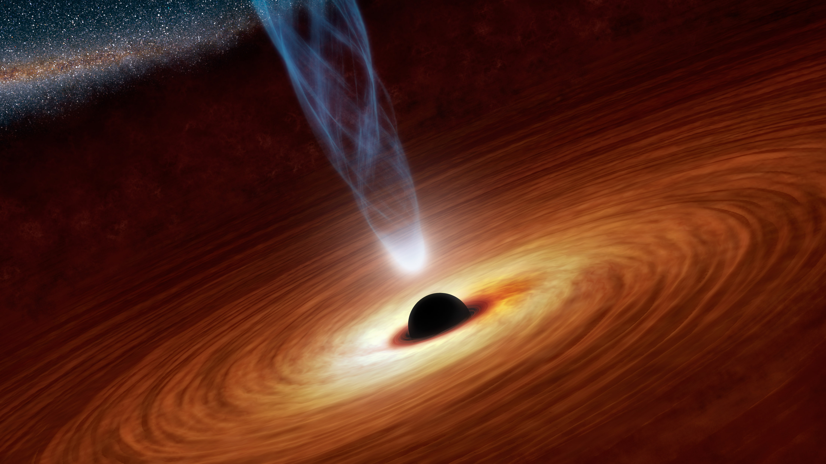
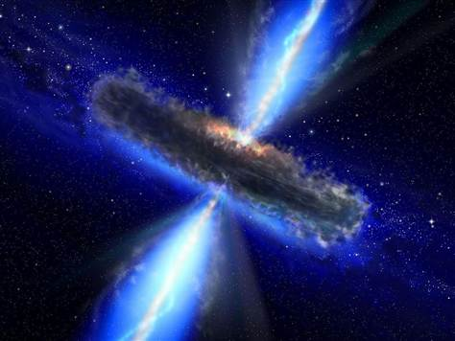
Agujeros negros
Sí la velocidad de escape de un cuerpo es igual a la de la luz → Agujero negro
R_{c} es el Radio de Schwarzschild
Es el radio del Horizonte de Sucesos del Agujero Negro

Slide 11
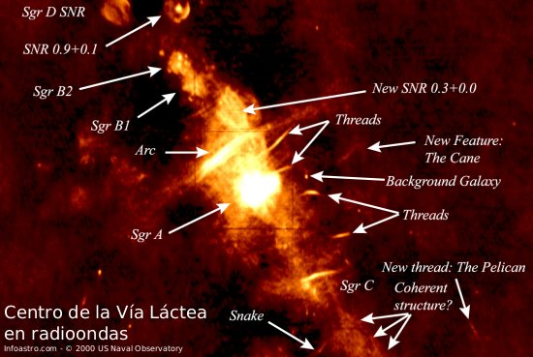
El nuestro: SgrA (Sagitario A)

Slide 12
El nuestro: SgrA (Sagitario A)

Slide 13

Es la misma interacción que hace caer una manzana hacia la Tierra
t₁
Energía mecánica
En el entorno de la Tierra (h→ 0)
Luego, la variación de la energía mecánica
Pero...
v₁
y₁
t₂
y₂
v₂
h=0 (Tierra)

Slide 14
La Energía se conserva
La variación temporal de la energía mecánica
Y como
(notar que el signo se fue dentro del vector g, ¡va hacia abajo!)

Slide 15
La Energía se conserva
La variación temporal de la energía mecánica
Y como
(notar que el signo se fue dentro del vector g, ¡va hacia abajo!)

Slide 16
Energía potencial y Fuerza
¿Cuál es la tasa de cambio de la energía potencial gravitatoria ante un cambio en la posición relativa?
Y ahora, dos posibles caminos:
  a) Hacemos la cuenta
  b) Ponemos unos números

Slide 17
Ok. Pongamos unos números
Usamos:
G = 6.67x10-11 m³/(kg s²) R ~ 6 x10⁶ m m=1 kg
h=10000m
h= 1000m
h= 100m
Ahora calculen el peso del cuerpo m=1 kg (recordar g=9.81 m/s²)
¿Qué pasó?

Slide 18
Y ahora hagamos la cuenta
Empecemos
Y entonces:
Y si hacemos h→0 (¡límite!)
Esta es la interacción (fuerza) asociada a la energía potencial gravitatoria: el peso

Slide 19
Veamos para un potencial en general
Energía mecánica: cinética + potencial
La variación temporal
Y entonces
en el límite
de lo muy
pequeño

Slide 20
La Fuerza
Vectorialmente, la fuerza de interacción
Si hubiera varias interacciones potenciales
Y entonces

Slide 21
Segunda Ley de Newton
Si hubieran otras fuerzas
Segunda Ley de Newton

